Slide 1


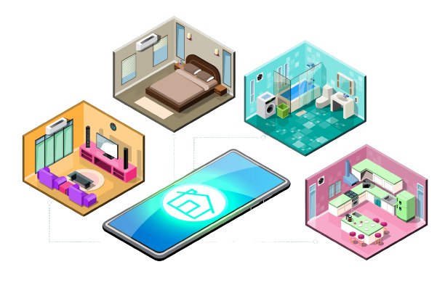
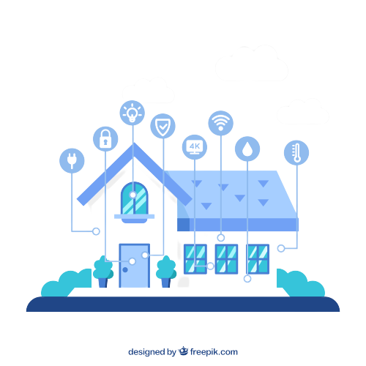
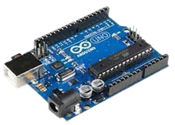
MÔ HÌNH MẠCH ĐIỀU KHIỂN KHÔNG DÂY
ĐỂ BẬT, TẮT 3 ĐÈN TỪ XA
BẰNG LẬP TRÌNH ARDUINO
NGÀY HỘI HỌC SINH TRUNG HỌC CƠ SỞ
VỚI SÁNG TẠO KHOA HỌC
NĂM HỌC 2022-2023
Trạm 3
Sơ đồ thiết kế
Khoa học tự nhiên
ỨNG DỤNG BOARD ARDUINO
THIẾT KẾ MẠCH ĐIỀU KHIỂN
CÁC THIẾT BỊ ĐIỆN TRONG NHÀ,
ỨNG DỤNG ARDUINO TRONG ĐỜI SỐNG
Mô hình ngôi nhà thông minh

Slide 2

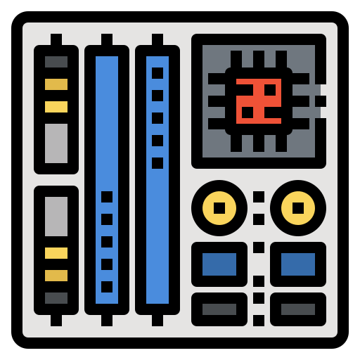
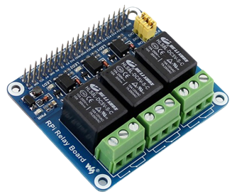
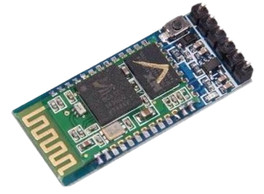
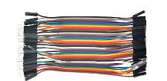

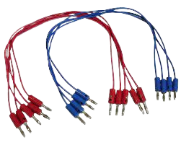
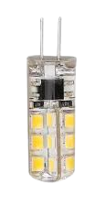
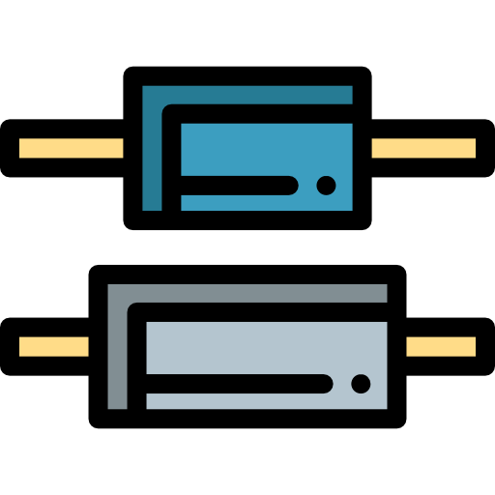
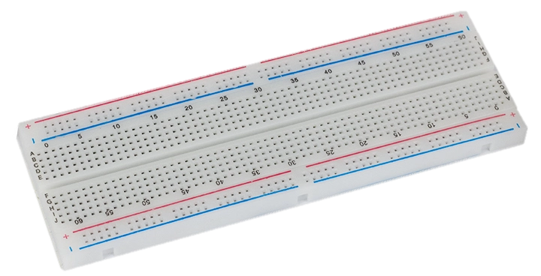

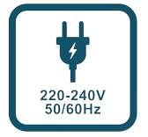
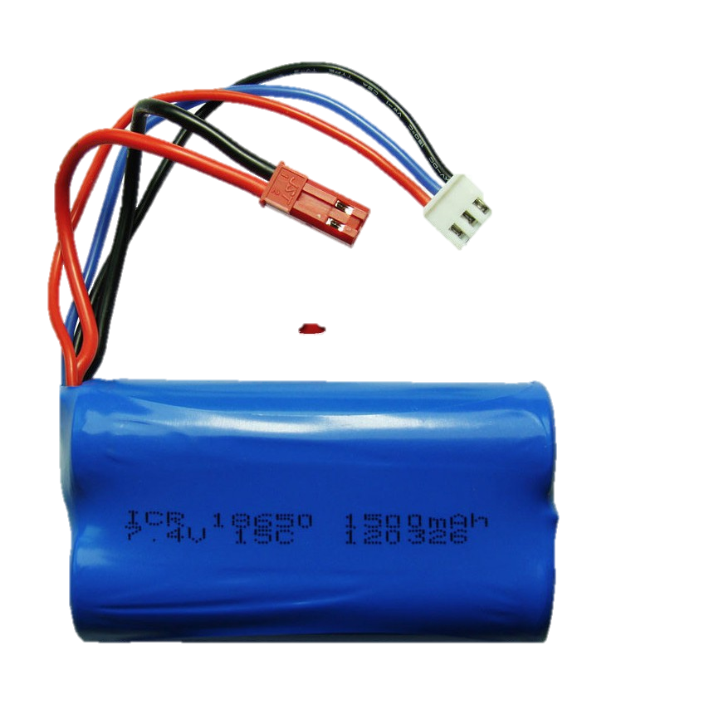
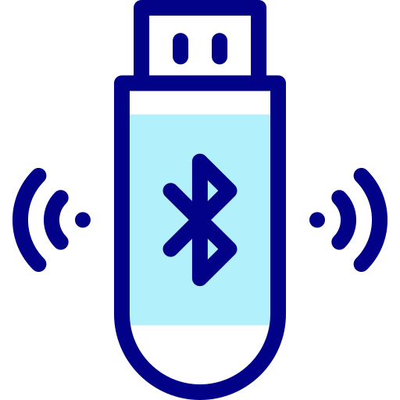


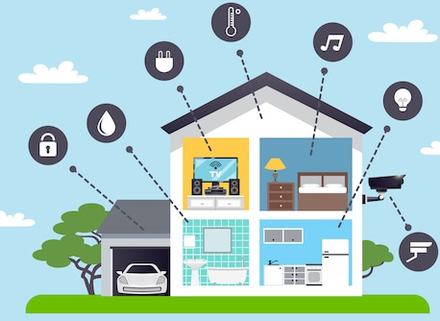
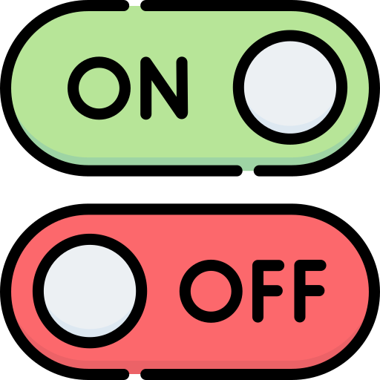
Linh kiện
Nguyên lý hoạt động
device connection
Một chân bóng đèn nối với nguồn điện 220V qua trung gian Module Relay (vào COM ra NO), chân còn lại của bóng đèn nối với nguồn điện 220V
Module Relay
Board Arduino UNO
Relay 3 kênh
Module Bluetooth HC-05
Dây nối tín hiệu đực – cái
Chân + nối với nguồn 5V qua Testboard
Chân – nối với nguồn GND qua Testboard
Chân tín hiệu Signal có nhiệm vụ kích hoạt Relay gồm:
Đèn 1: nối với chân 8 của Board Arduino
Đèn 2: nối với chân 9 của Board Arduino
Đèn 3: nối với chân 10 của Board Arduino
Test board
Dây nối điện
Bóng đèn 220v
App
Board Arduino
Module Bluetooth
Chân Vcc nối với nguồn 5V qua Testboard
Chân GND nối với GND qua Testboard
Chân tín hiệu Tx nối với chân Rx của Board Arduino
Chân tín hiệu Rx nối với chân Tx của Board Arduino
220V
Nguồn 220V
Nguồn 7,4V
Kết nối tín hiệu Bluetooth giữa App Arduino Bluetooth của điện thoại với Module Bluetooth của hệ thống.
Ứng dụng
Khi nào nhấn vào nút On của đèn nào thì đèn tương ứng sẽ sáng, nhấn Off sẽ tắt đèn.
Điều khiển các thiết bị điện từ xa

